Slide 1
স্বাগতম

Slide 2
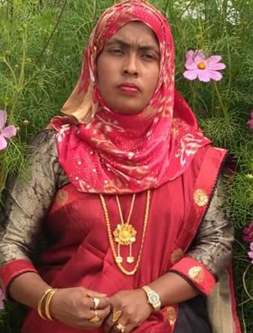
শিক্ষক পরিচিতি
মোছাঃ হিরামনি
সহকারী শিক্ষক
আমজুয়ানী সরকারি প্রাথমিক বিদ্যালয়
তেতুলিয়া,পঞ্চগড়

Slide 3
পাঠ পরিচিতি
শ্রেণিঃ চতুর্থ
বিষয়ঃ প্রাথমিক বিজ্ঞান
পাঠের শিরোনামঃ খাদ্য
পাঠ্যাংশঃ খাদ্যের উৎস

Slide 4
শিখনফল
৮.৪.২ উদ্ভিদ থেকে প্রাপ্ত খাদ্যের নাম বলতে পারবে।
৮.৪.৩ প্রাণী থেকে প্রাপ্ত খাদ্যের নাম বলতে পারবে।
৮.৪.৪ খাদ্যের প্রকারভেদ বলতে পারবে।

Slide 5
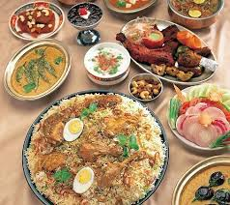
ছবিতে আমরা কী দেখতে পেলাম?
ছবিতে যা দেখলাম তা আমরা কোথা থেকে পাই?

Slide 6
খাদ্যের উৎস

Slide 7
উদ্ভিদ থেকে প্রাপ্ত খাদ্যদ্রব্যকে উদ্ভিজ্জ খাদ্যদ্রব্য বলে ।

Slide 8
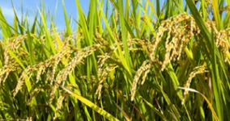
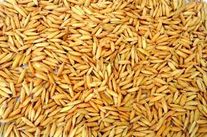
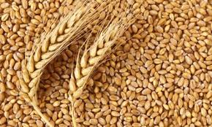
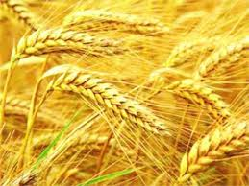
ধান গাছ
ধান
গম গাছ
গম
খাদ্যশস্য

Slide 9
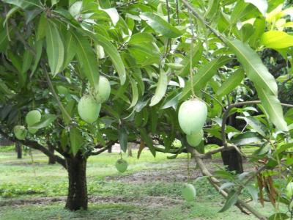
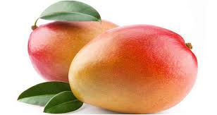
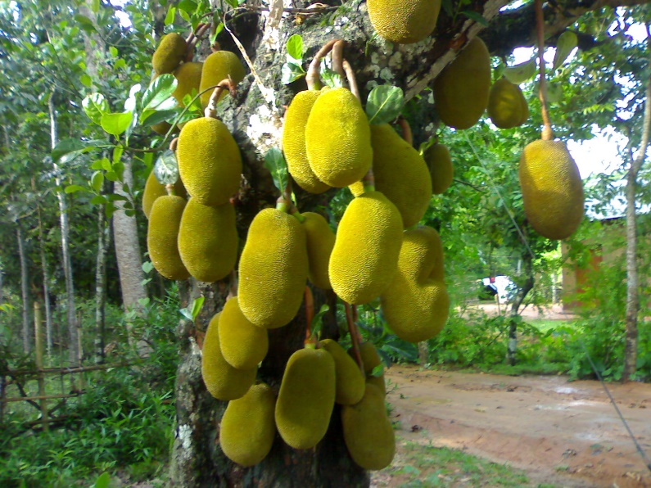
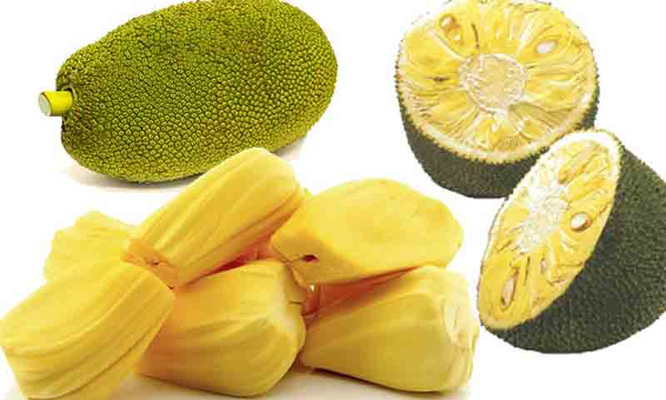
আম গাছ
আম
কাঠাঁল গাছ
কাঁঠাল

Slide 10
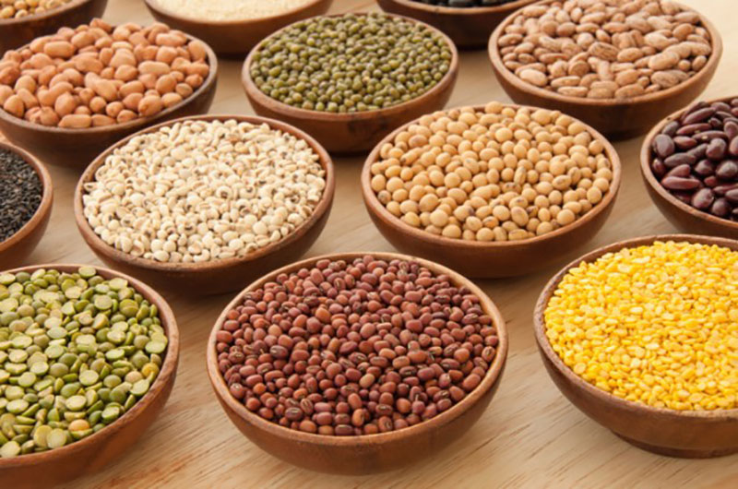
বিভিন্ন রকম ডাল

Slide 11
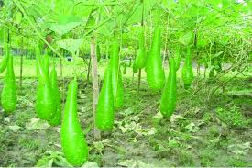
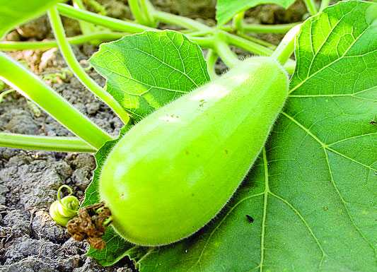
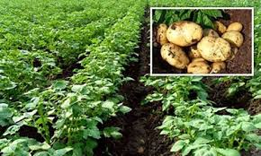
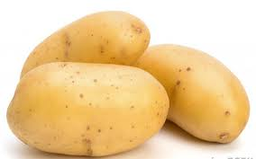
লাউ গাছ
লাউ
আলুগাছ
আলু

Slide 12
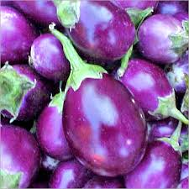
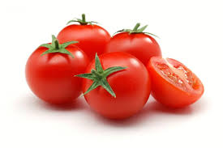
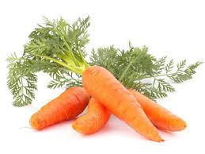
বেগুন
টমেটো
গাজর
সবজি

Slide 13
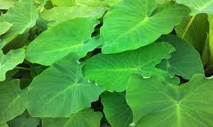
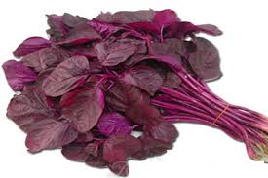
কচু শাক
লাল শাক

Slide 14
উদ্ভিজ্জ খাদ্যদ্রব্য
ধান
গম
ডাল
সবজি
ফল
শাক

Slide 15
প্রানীথেকে প্রাপ্ত খাদ্যদ্রব্যকে প্রানীজ খাদ্যদ্রব্য বলে।

Slide 16
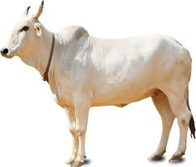
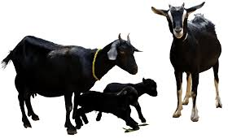
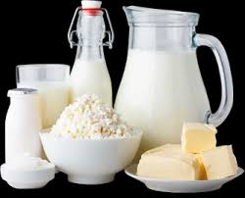
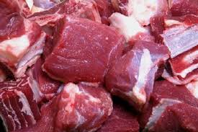
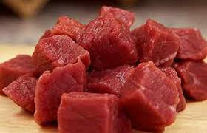
গরু
ছাগল
দুধ ও দুদ্ধজাত খাবার
মাংস
মাংস

Slide 17
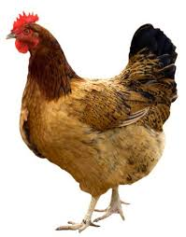
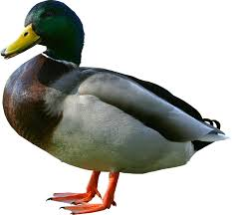
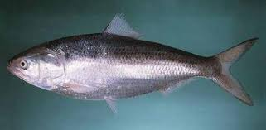
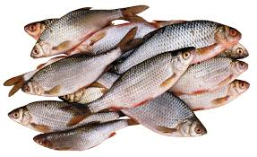
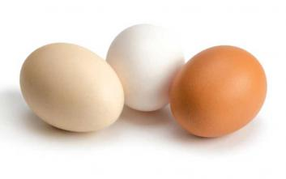
মুরগি
হাঁস
মাছ
ডিম

Slide 18
প্রাণীজ খাদ্যদ্রব্য
মাছ
ডিম
দুধ
দুগ্ধজাত খাবার
মাংস

Slide 19
খাদ্যদ্রব্যের উৎস ২ প্রকার
২। প্রানীজ খাদ্যদ্রব্য
১। উদ্ভিজ খাদ্যদ্রব্য

Slide 20
পাঠ্যপুস্তকের ২৮ পৃষ্ঠা বের কর।

Slide 21
দলীয় কাজ
ময়না
প্রতিদিন খাদ্যতালিকায় থাকে এরকম ৫ টি উদ্ভিজ্জ খাদ্যের নাম লিখ।
টিয়া
মাংস,কলা,ডিম,আম,লাল শাক,দুধ,মাছ,আলু,গাজর,লাউ।
খাদ্যগুলো থেকে প্রানীজ খাদ্য আলাদা কর।

Slide 22
বাড়ির কাজ
খাদ্যের উৎস কয়টি ও কি কি? প্রতিটি উৎসের ৩টি করে উদাহরন দাও।

Slide 23
ধন্যবাদ

